Slide 1
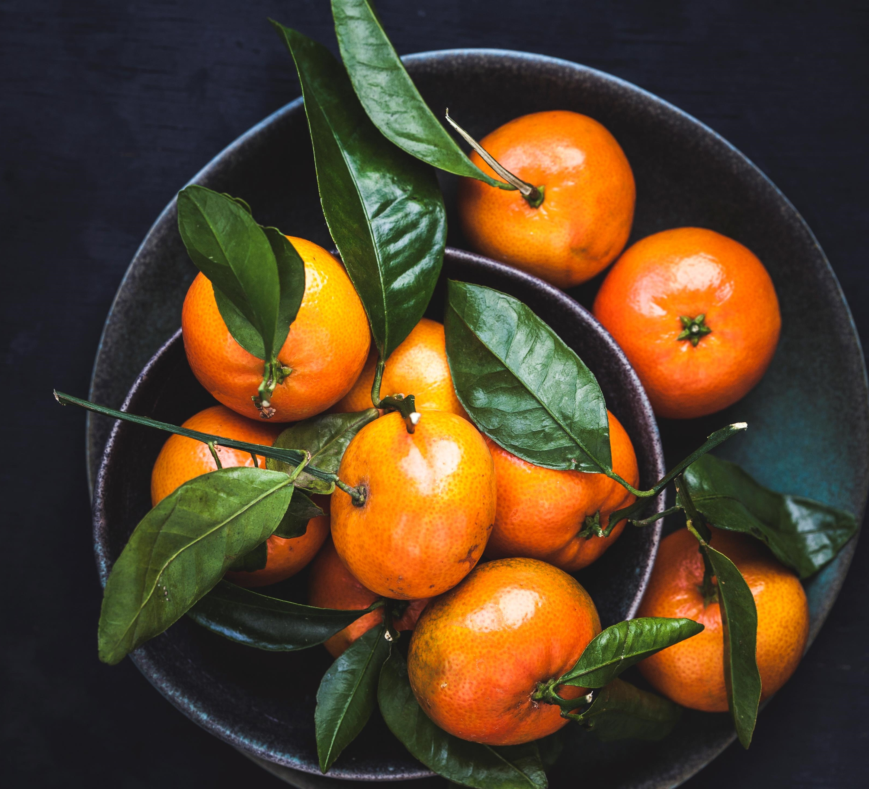
PLIN021 Sémantická analýza v praxi
Zuzana Nevěřilová
2020/21

Slide 2
Vektorová reprezentace slov
Slovo (token) je popsáno vektorem: sparse vector (hodně nul nebo stejných čísel) a dense vector (různá čísla).
Vektor reprezentuje určité aspekty významu:
One hot – různá slova mají různé vektory
Dense vector (word embeddings) – slova, která se nacházejí v podobné společnosti, mají podobné vektory
Trénování word embeddings: Continuous bag of words (CBOW) nebo skip-grams
Dobré ráno Dobré ,
Dobré
Vietname
,
sama
ráno
kočka
ráno jitro věci
...
Dobré
ráno
Vietname
,
ráno Dobré ráno , ráno Vietname
Dobré
babičko
,
Dobré
ráno
Vietname
,
masking
Dobré
ve
Vietname
Dobré
ráno
Vietname
,
, Dobré , ráno
, Vietname

Slide 3
Word Embeddings
Slovo (token) je popsáno vektorem, nejčastější dimenze je 50-300.
Slova z podobných kontextů mají podobné vektory (svírající malý úhel, na směru šipky záleží víc než na délce).
Pokud vektor kóduje významy slova, kóduje všechny významy slova, které se vyskytují v korpusu.
Vektor nekóduje funkci slova ve větě.
Pilný syn líného otce. Líný syn pilného otce.
Trénování pomocí CBOW nebo skip-gram má limit ve velikosti okna. Co když je potřebný kontext delší?
Žádáme výměnu koberce pro našeho předsedu, který je sešlý a k ničemu se nehodí.
Pro kontext jsou důležitá slova v různé vzdálenosti.

Slide 4
Transformery
Jak dlouhý kontext se bere v potaz při trénování sítě? Max. limit bývá 512-1024 tokenů, ne všechna slova jsou důležitá.
Transformer jen některým slovům věnuje větší pozornost (attention).
Předchozí modely věnují pozornost posledně viděnému vstupu nebo n posledně viděným vstupům.
Rekurentní neuronové sítě (RNN) zpracovávají sekvence dat (informace proudí dopředu a dozadu v dané sekvenci).
Self-attention – jak důležitá jsou předchozí slova pro predikci tohoto slova?
Pozornost (attention) je vážený součet všech předchozích stavů.
„Předchozí“ se neuvažují v sekvenci, ale jako množina (nezáleží na pořadí). Vzdálenost mezi všemi vstupy je stejná.
Transformer je sekvenční model, který využívá self-attention pro propagaci informací.
Maskování (masking) změní self-attention na sekvenční operaci (causal transformer block).
Kódování pozice tokenů (position embeddings, position encodings, relative positions)

Slide 5
Generativní modely
Pravděpodobnostní model
Diskriminativní model – podmíněná pravděpodobnost Jaká je pravděpodobnost, že pozorované zvíře je kráva (cíl), když má pozorování tyto prvky (býložravec, velký)? P(Y | X=x)
Generativní model – sdružená/simultánní distribuční funkce (joint probability distribution) pozorování a cíle P(X, Y) nebo P(X | Y=y)
Generativní AI
Zakóduje vstupy, naučí se z nich vzory, z nichž generuje výstupy s podobnou charakteristikou, jako měla vstupní data
Text-to-text: GPT, Bard, LLaMA
Text-to-image: DALL-E, Midjourney
Modality: text, kód, obraz, audio, video, chemické vazby, pohyb, ...

Slide 6
Velké jazykové modely (large language models, LLMs)
Velké (175B – miliard – parametrů – což je velikost GPT3)
Jazykové (přirozený jazyk)
Model (statistický popis sekvencí slov)
Jazykový model – natrénovaný z korpusů (statistika – pravděpodobnosti slov)
Parametry modelu
Nesouvisí s počtem slov, ale s architekturou neuronové sítě
Jsou to váhy (desetinná čísla) v neuronové síti
Některé vrstvy (layers) zachycují jednodušší aspekty slov (např. slovní druh), jiné mohou kódovat komplexní vzory

Slide 7
Jsou LLMs typem generativní AI? NE tak úplně.
ChatGPT je generativní systém, který využívá LLM
LLMs se používají pro klasifikační úlohy (analýza sentimentu)
LLMs se používají pro seq2seq úlohy (strojový překlad)
LLMs se používají pro zakódování textu pro následné predikce (downstream tasks)
GPT = generative + pre-trained + transformer
text → embeddings
magie
embeddings → text
vstupní text
generovaný text
GPT3, převzato z (Verspoor, 2023)

Slide 8
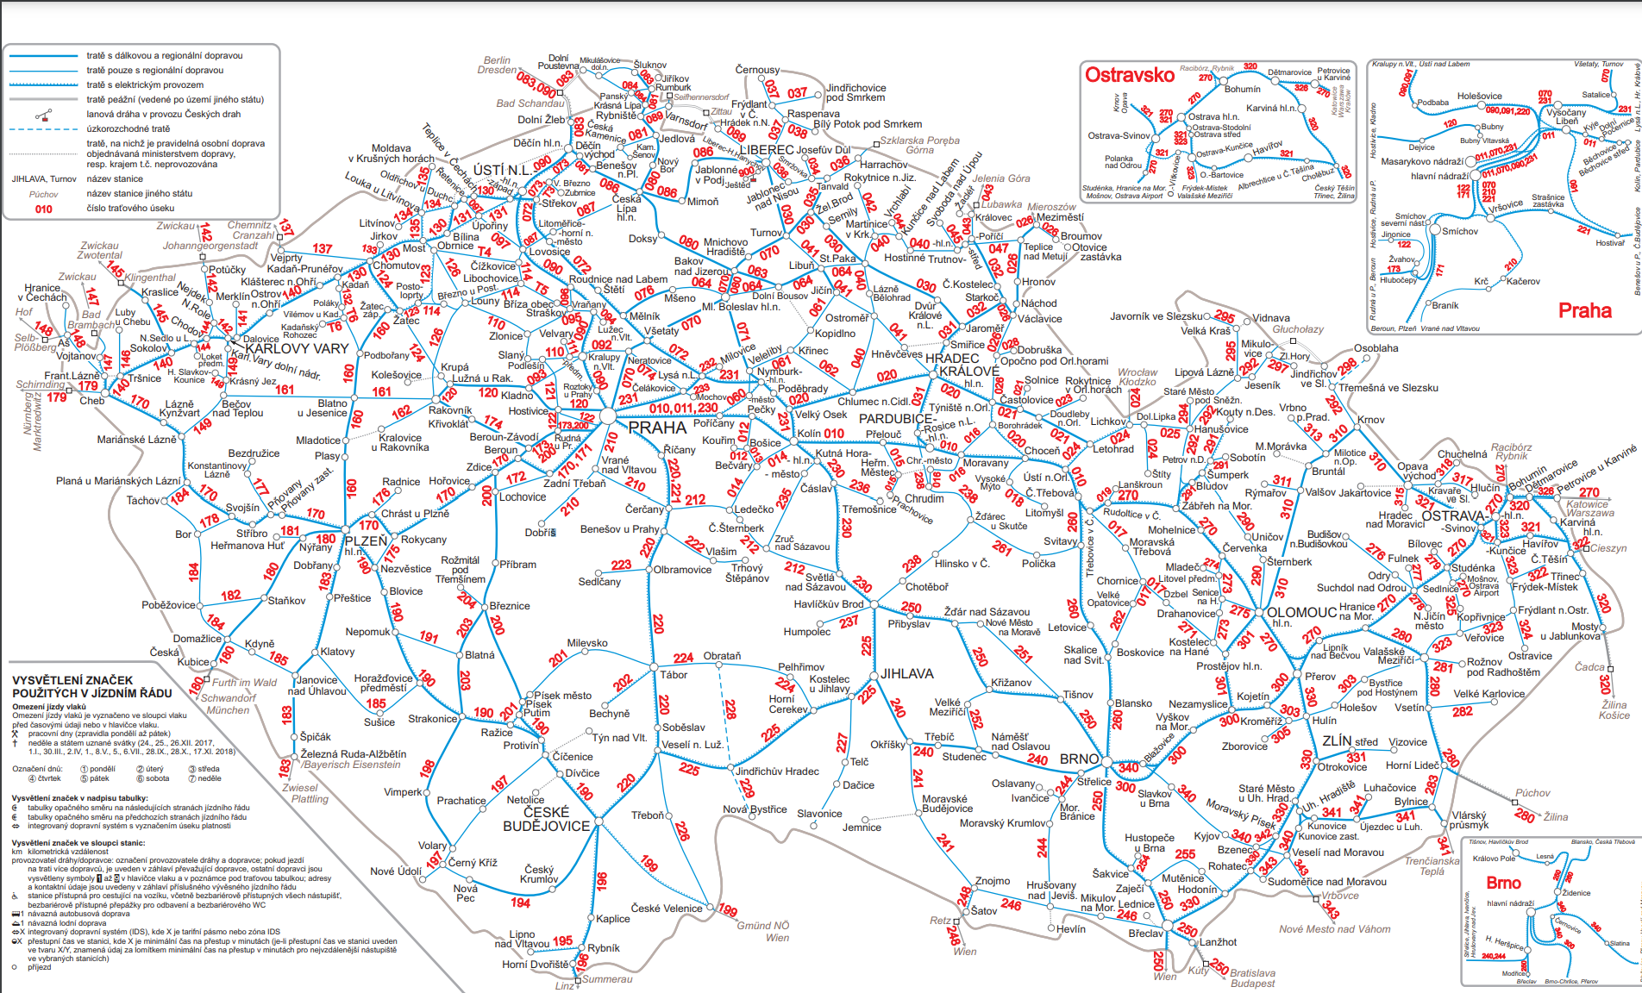
Generování textu
Jaký je nejpravděpodobnější další token, když je dána sekvence tokenů t₁, …, t_{n}?
Hladové prohledávání (Greedy search)
Jaké jsou nejslibnější další tokeny?
Paprskové prohledávání (Beam search)
Jaké jsou k nejpravděpodobnější další tokeny, jejichž kumulativní pravděpodobnost p je vyšší než práh?
Top-k a top-p vzorkování (Sampling top-k and top-p)

Slide 9
Literatura
McCormick, C. (2016, April 19). Word2Vec Tutorial - The Skip-Gram Model. Retrieved from http://www.mccormickml.com. https://mccormickml.com/2016/04/19/word2vec-tutorial-the-skip-gram-model/
Peter Bloem: Transformers from scratch. 2019. Vrije Universiteit Amsterdam. https://peterbloem.nl/blog/transformers
Karin Verspoor: Large Language Models Are Not (Necessarily) Generative Ai. Open Data Science. 2023. https://www.youtube.com/watch?v=vhrMCVdJbU4

